Slide 1
Les maladies inflammatoires chroniques de l’intestin
UNIVERSITE DE FERHAT ABBAS SETIF
FACULTE DE MEDECINE
DEPARTEMENT DE MEDECINE
Dr O.MERABET
Service d’anatomie pathologique
Centre de lutte contre le cancer Sétif
25/01/2022

Slide 2
Objectifs
Connaitre les particularités topographiques, macroscopiques et microscopiques de la recto- colite hémorragique.
Connaitre les particularités topographiques, macroscopiques et microscopiques de la maladie de Crohn.

Slide 3
I- INTRODUCTION
Les maladies inflammatoires chroniques de l’intestin (MICI), résultent de l’inflammation chronique, intermittente ou continue, d’une partie du tube digestif; elles comportent classiquement la rectocolite hémorragique et la maladie de Crohn .
La pathogénèse des MICI n’est que partiellement connue ; des facteurs génétiques et environnementaux jouent un rôle dans la dérégulation de l’immunité intestinale, avec pour effet des lésions gastro-intestinales.

Slide 4
I- INTRODUCTION
Aucun signe n’étant à lui seul formel, le diagnostic de MC ou de RCH repose sur un faisceau d’arguments cliniques, évolutifs et para cliniques (notamment endoscopiques et histologiques ).

Slide 5
I- INTRODUCTION
La maladie de crohn: une inflammation chronique trans-pariétale; segmentaire; qui affecte souvent l’iléon terminal et le colon ascendant mais peut toucher tout le tractus digestif de la bouche à l'anus.
RCH: c’est une inflammation continue limitée à la muqueuse, débutant de la marge anale et s’étendant du rectum au colon sur une longueur variable.

Slide 6
II- ÉPIDÉMIOLOGIE
Les MICI sont assez fréquentes. Elles débutent souvent entre 15 et 30 ans et touchent autant les hommes que les femmes.
Les régions de plus grande incidence sont l’Europe , l’Amérique du Nord, l’Australie et l’Afrique du Sud.
Les patients atteints de RCH sont souvent non ou anciens fumeurs, alors que ceux qui ont une MC sont plus souvent des fumeurs actifs.
10% des patients, environ, ont un ou plusieurs apparentés atteints (facteurs génétiques).

Slide 7
III- ÉTIOPATHOGENIE
Les (MICI) apparaissent comme des maladies multifactorielles impliquant des facteurs environnementaux sur un terrain génétiquement prédisposé.
L’étiologie des MICI demeure actuellement inconnue; on sait que les lésions intestinales sont la conséquence d’une activation non régulée du système immunitaire muqueux ; en amont de cette activation, interviennent plusieurs facteurs environnementaux (mode de vie, agents infectieux…) et des facteurs génétiques.

Slide 8
III- ÉTIOPATHOGENIE
Le tabagisme actif est un facteur d’entretien de l’inflammation dans la MC.
La microflore digestive joue probablement un rôle important, et on observe une réaction inflammatoire chronique inappropriée vis-à-vis de micro-organismes endogènes largement non pathogènes.
Certaines mutations et polymorphismes génétiques :tels que le gène CARD15/NOD2

Slide 10
rectocolite hémorragique

Slide 11
RCH
1-Clinique: L’ évolution se fait par poussées ; le syndrome rectal se manifeste par des besoins impérieux d’aller à la selle (ténesmes), associés à des émissions glairo sanglantes urgentes et afécales , ainsi que des coliques abdominales précédant les émissions anormales .
L’état général est conservé et l’examen physique est normal, en dehors du toucher rectal qui perçoit parfois le caractère granité de la muqueuse et ramène du sang.
Il n’y a pas de retentissement biologique.

Slide 12
RCH
2-Manifestations extra digestives:
-Atteinte articulaire: la spondylarthrite ankylosante
-Atteinte cutanée et muqueuse: aphtes buccaux; érythème noueux.
-Pancréatite chronique (MC)
-Uvéite antérieure aigue
- Thrombose artérielle et veineuses (poussée MC)

Slide 13
RCH
3-Anatomie pathologique:
L’anatomie-pathologique est essentielle pour le diagnostic.
L’examen histologique repose le plus souvent sur des prélèvements biopsiques qui n’intéressent que la muqueuse et la partie superficielle de la sous-muqueuse.
L’étude de pièces opératoires permet une étude de toutes les couches de la paroi.

Slide 14
N.B : les biopsies sont des prélèvements superficiels
et n'intéressent que la muqueuse et éventuellement la partie
superficielle de la sous-muqueuse ou au maximum très peu de
la musculeuse.

Slide 15
RCH
a. Topographie: dans la zone malade, les lésions sont continues, uniformes, sans jamais de muqueuse saine intercalaire.
Les lésions atteignent constamment le rectum et remontent plus ou moins sur le côlon, réalisant au maximum une pan-colite lorsqu’elles atteignent le cæcum.
La topographie des lésions lors du dgc s’établit comme suit :
Rectites : 40 %,
Recto-sigmoïdites : 30 %,
RCH atteignant l’angle droit : 15 %,
Pancolites : 15 %.
L’iléon et l’anus ne sont pas atteints par la RCH

Slide 16
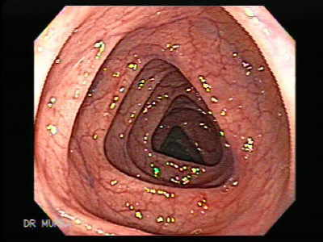
RCH
b. Macroscopie :Lors de l’examen endoscopique, la muqueuse apparaît rouge, granitée, fragile, saignant spontanément ou au moindre contact.
Aspect endoscopique de
rectocolite hémorragique sans critère de gravité.
Colon normal

Slide 17
RCH
Des ulcérations peuvent se voir dans les formes plus sévères de RCH; au maximum, dans les colites graves, les ulcérations sont profondes et étendues
Les pseudo-polypes constituent des cicatrices exubérantes.
Au cours de la RCH, il n’y a ni fistule ni scléro-lipomatose ; toute sténose doit être considérée suspecte de malignité ( dégéneréscence).

Slide 18
REMARQUE :
. Ces pseudo-polypes correspondent à une zone de
muqueuse en régénération, entre deux zones ulcérées,
réalisant donc une saillie dans la lumière colique.
C'est pour faire la différence avec des polypes prolifératifs
(polypes adénomateux ou hyperplasiques) que
le terme de « pseudo-polype » a été utilisé et gardé.

Slide 19
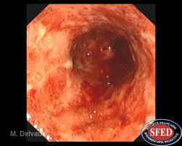
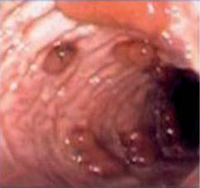
Recto-colite ulcéro-hémorragique ULCERATION
(signe grave, risque de perforation )
-Muqueuse pétéchiale

Slide 20
RCH
c- Microscopie : Les lésions histologiques se limitent à la muqueuse et à la partie superficielle de la sous-muqueuse.
-Continues, elles comportent habituellement des pertes de substances , un infiltrat lympho-plasmocytaire du chorion, des abcès cryptiques, une perte de la muco-sécrétion et une modification architecturale des glandes.
-Absence de sclérose (fibrose) et de granulome tuberculoïde.
-Du fait de l’absence de signes histologiques spécifiques, la
conclusion de l’examen anatomopathologique ne peut être que aspect « évocateur » ou « compatible avec » le diagnostic de RCH.

Slide 21
N.B :
le caractère uniquement superficiel des
lésions peut être absent en cas d’atteinte
très sévère.

Slide 22
Paroi colique normale

Slide 24
Muqueuse. épaissie, polyploïde, muscle et séreuse N
Infiltrat diffus de la L. propria

Slide 26
Rappel
Dans tous les cas les biopsies doivent être :
multiples ;
étagées (critères topographiques très
importants pour le diagnostic) ;
de siège repéré (pots individualisés par
secteurs) ;
en muqueuse d'aspect pathologique et
sain.

Slide 27
Le diagnostic repose sur :
l’élimination des colites infectieuses ou parasitaires par: la coproculture et l’examen parasitologique des selles.
l’iléo-coloscopie qui montre des lésions recto sigmoïdiennes homogènes à limite supérieure nette, le reste du côlon et/ou l’iléon terminal étant normaux.

Slide 28
RCH
4- Évolution et complications de la RCH:
La RCH évolue le plus souvent par poussées entrecoupées de
rémissions au cours desquelles le patient est asymptomatique
Plus rarement, elle évolue sur un mode chronique continu.
La colectasie, encore appelée mégacôlon toxique, se voit lors des poussées graves de la maladie. C’est une dilatation gazeuse du côlon Cet état pré-perforatif constitue une urgence thérapeutique.
La perforation se manifeste par un tableau de péritonite
L’hémorragie profuse constitue également une urgence.
Le risque d’adénocarcinome recto colique est augmenté

Slide 29
RCH
5- Traitement: Les objectifs du traitement sont l’obtention puis le maintien
de la rémission et la prévention de la dysplasie colorectale.
✓ Un régime sans fibres est utile au cours des poussées
✓ Les traitements médicaux, qui réduisent l’inflammation:
* les amino-salicylés, représentés par la Salazopyrine et ses dérivés salicylés
* les corticoïdes sont indiqués pour traiter les poussées plus sévères.
✓ La chirurgie est indiquée dans:
les poussées graves après l’échec d’un traitement médical intensif
dans les perforations ou hémorragies profuses
en cas de cancer ou de dysplasie de haut grade
dans les formes chroniques continues invalidantes résistantes au traitement médical.

Slide 30
CROHN

Slide 31
CROHN
1-Clinique: en fonction de la localisation des atteintes, la MC peut se manifester par les signes suivants:
une diarrhée fécale, rarement sanglante.
des douleurs abdominales, amaigrissement.
manifestations ano-périnéales: fistule périnéale; fissure; abcès.
On peut noter une fièvre ; un syndrome occlusif

Slide 32
CROHN
2- Topographie :La MC peut atteindre n’importe quel segment du tube digestif.
Les lésions sont en général hétérogènes au sein d’un segment atteint avec des intervalles de muqueuse saine, discontinues avec des « sauts » (par exemple : atteinte iléo-colique droite et sigmoïdienne).
Les lésions de la MC siègent avec prédilection sur l’iléon, le côlon et l’anus; les différentes formes topographiques se répartissent de la façon suivante :
iléites pures : 25 %
iléocolites : 50 %
Colites pures : 25 %.
10% des patients ont également des lésions anales spécifiques.

Slide 33
CROHN
3- Anatomie pathologique:
a. Macroscopie :En endoscopie, on observe en général :
— l’érythème ;
— les ulcérations de taille variable : aphtoïdes au début, puis souvent serpigineuses ou en carte de géographie. Dans les formes sévères, les ulcérations sont profondes ;
— les sténoses, souvent ulcérées
— les fistules, se prolongeant dans le méso, la paroi ou un viscère voisin.
L’atteinte est souvent trans-murale, avec un fort épaississement
Pariétal ‘’ aspect en tuyau d’arrosage’’.
On observe en tomodensitométrie ou lors de la chirurgie une sclérolipomatose du méso

Slide 34
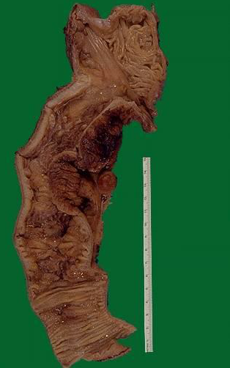
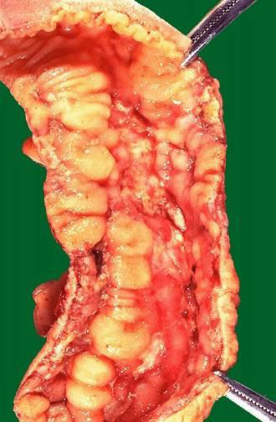
Tuyau d’arrosage iléal: sténose segmentaire, rigidité, épaississement -Pavage muqueux: ulcérations profondes longitudinales et projections muq.

Slide 35
CROHN
b. Microscopie
Les ulcérations, parfois prolongées par des fissures ou fistules, reposent sur un tissu inflammatoire, puis scléreux.
Entre les ulcérations, la muqueuse est parfois normale ou inflammatoire (infiltrats lympho plasmocytaires) avec quelques abcès cryptiques.
Des follicules lymphoïdes néoformés se trouvent dans toutes les couches de la paroi.

Slide 36
CROHN
Le granulome tuberculoïde : est un amas de cellules épithélioïdes et de cellules géantes, sans nécrose, avec une couronne lymphocytaire, observé dans 30 à 50 % des cas
(non indispensables au diagnostic). Leur présence est très évocatrice de MC, mais ils se rencontrent aussi dans d’autres affections (tuberculose intestinale, maladie de Behçet, sarcoïdose).
La sclérose est responsable de l’épaississement.

Slide 38
MC
Inflam transmurale
Fibrose ss muq et ss séreuse
Fissures
Follicules L face ext. musculeuse
Sclérolipomatose

Slide 39
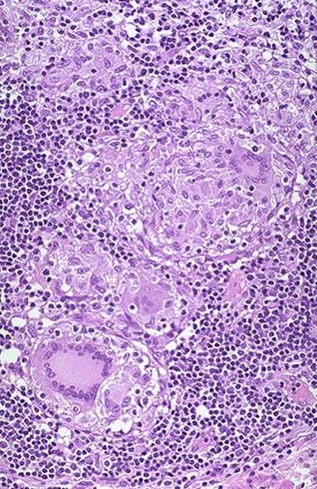
fissures, fibrose ss muq. Granulome épithélio-giganto cellulaire

Slide 40
CROHN
4-Évolution et complications
Poussées et rémissions alternent à un rythme variable d’un
sujet à l’autre, et sont émaillées de complications. Il existe aussi des formes chroniques continues mais qui sont rares.
Les complications font toute la gravité de la maladie et peuvent résulter soit de l’épaississement pariétal par l’inflammation et la sclérose (sténose, compression d’organes de voisinage), soit du caractère pénétrant des ulcérations (fistules, abcès, perforation).
Ces complications sont habituellement des indications
chirurgicales.
La MC à localisation colique augmente également le risque de cancer colique.

Slide 41
CROHN
5-Traitement
L’arrêt du tabac est un objectif majeur .
- Le régime sans fibres est réservé aux périodes de poussées.
-Le traitement médical repose sur les mêmes médicaments que dans la RCH (corticoïdes et salicylés), auxquels il faut ajouter les immunosuppresseurs .
-La chirurgie est indiquée en cas de complication ou de résistance au traitement médical; elle consiste le plus souvent en une résection des lésions et anastomose.
La survenue de récidives post-opératoires est fréquente (50 à 70 %),notamment chez le fumeur

Slide 42
Dgc différentiel
le diagnostic différentiel de MICI doit envisager dès la première poussée toutes les autres causes d’inflammation et/ou d’ulcération du tractus digestif et/ou de diarrhée:
Les affections en cause sont principalement représentées par:
les colites ischémiques, survenant le plus souvent chez le sujet âgé
les colites microscopiques (collagène et lymphocytaire) survenant préférentiellement chez le sujet jeune histologie: – augmentation du nombre des lymphocytes intra-épithéliaux – infiltrat inflammatoire de la lamina propria avec prédominance de cellules mononuclées ; – l’augmentation d’épaisseur de la bande collagène sous-épithéliale (> 10 µm) est propre à la colite collagène.
les entérocolites médicamenteuses (anti-inflammatoires non stéroïdiens notamment),
les atteintes radiques du tractus digestif
la maladie coeliaque et ses complications.

Slide 43
TAKE HOME MESSAGE
 | RCH | MC
Topographie | rectum et côlon | iléon, côlon, anus
Atteinte rectale | constante | inconstante
Atteinte anale | jamais | possible
Distribution des lésions | continue homogène superficielle | souvent discontinue souvent hétérogène souvent transpariétale
Sténose | non | possible
Fissures et fistules | non | possible
Granulomes tuberculoïdes | très exceptionnels | 1 fois sur 3

